Slide 1
Obecná didaktika
Vzdělávací cíle
Bloomova taxonomie

Slide 2
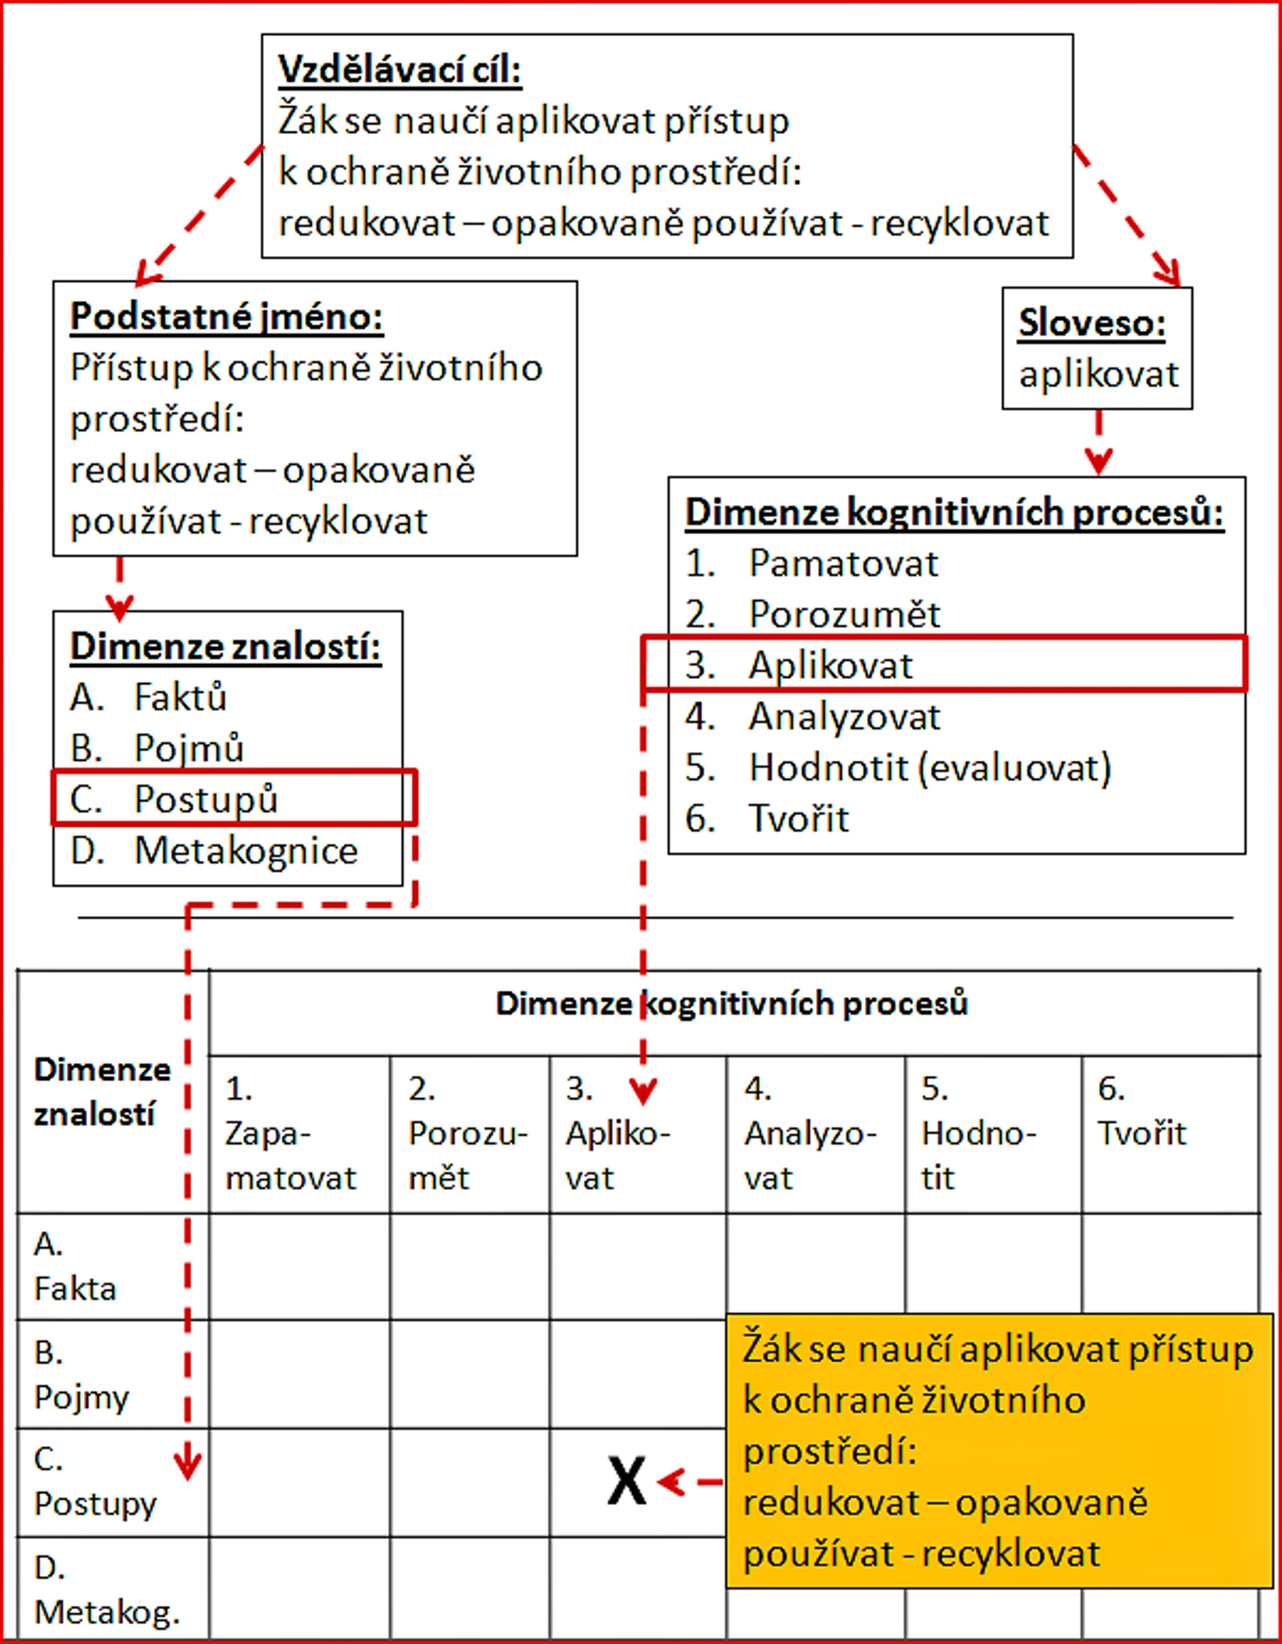

Slide 3
Práce s vzdělávacími cíly
Od 50. let požadavek na vymezení cílů v podobě jasně a přesně definovaných výkonů (operacionalizovanost cílů)
Jak na to?

Slide 4
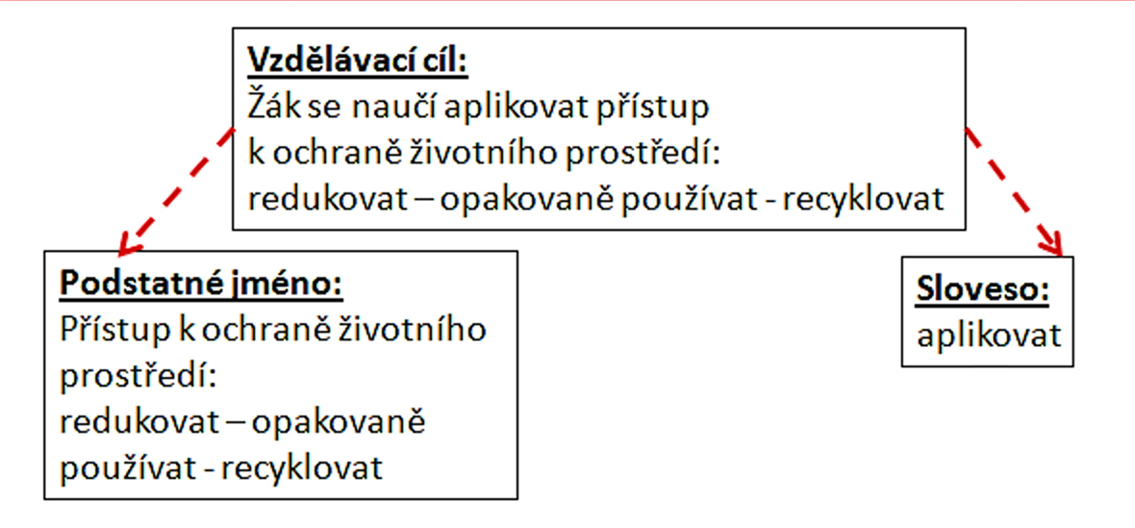
Formulace vzdělávacího cíle
Aktivní

Slide 5
Příklady cílů?
Cílem vyučovací hodiny je probrat základní matematické operace na logaritmickém pravítku ( násobení, dělení, umocňování).
České národní obrození.
Žáci se naučí provádět základní matematické operace na logaritmickém pravítku tak, aby byli schopni s jeho pomocí samostatně vyřešit 10 z předložených 12 standartních úloh na násobení, dělení, umocňování a to s přesností na 2 desetinná místa.
Poznat ptáky, kteří u nás přezimují.
Popis činnosti učitele
Téma hodiny
Obecně definované
Notes:
Analýza vyhodnocení
→ chyby: formulace v jazyce učitelova výkonu, nikoli žákova → cíl neni kontrolovatelný, neznáme požadovaný výkon žáka, není jasné, jak a za jakých podmínek má být cíle dosaženo.
→ je jasné, jaké činnosti budou žáci vykonávat, jako pomůcky je nutno zajistit,jaké příklady připravit, lze zvolit vhodné metody a formy učení žáků.

Slide 6
Vytvořte příklady ze svých oborů několika výukových cílů…
Sloveso + podstatné jméno (předmět)

Slide 7
Bloomova taxonomie
Bloomova taxonomie je teorie vzdělávacích cílů nazvaná podle amerického psychologa vzdělávání Benjamina Blooma. Jedná se o jednu z nejvýznamějších pedagogických teorií ovlivňující koncepce plánování výuky a tvorby kurikula.
(Skalková 2007, s. 121)

Slide 8
Pozadí…
Taxonomie: obor biologie zabývající se klasifikací organismů a jejich uspořádáním do hierarchického systému. V pedagogice užívána především k označení systémů umožňujících klasifikovat vzdělávací cíle.
Benjamin Bloom: psycholog na Univerzitě v Chicagu, vedoucí pětičlenného výboru pro vypracování klasifikačního systému vzdělávacích cílů (Bloom, Engelhart, Jurst, Hill, Krathwohl) plus 29 dalších spolupracovníků
1956 – "The Taxonomy of Educational Objectives“ (Taxonomie edukačních cílů)
REVIZE PŮVODNÍ TAXONOMIE
Ve druhé polovině 90. let 20. století - revize Bloomovy taxonomie výzkumným týmem pod vedením D.B. Krathwohla.

Slide 9
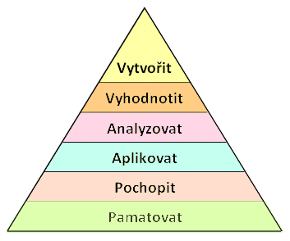

Slide 10
1. Na úrovni znalosti (pamatování) se vyžaduje od žáka znovuvybavení poznatků a jejich reprodukce.
2. U porozumění má žák prokázat pochopení a schopnost užití znalosti.
3. Při aplikaci již dochází pro jedince k přenosu učení do nových (problémových) situací.
4. U analýzy jde o schopnost rozložit sdělení (objekt) na prvky nebo části tak, aby si žák dokázal objasnit a uspořádat myšlenky, rozlišit fakta od hypotéz či významné údaje od nevýznamných.
5. Vyhodnocení je o žákově schopnosti i potřebě posouzení hodnoty myšlenek, dokumentů, výtvorů, metod, způsobů řešení apod.
6. Vytváření znamená schopnost žáka skládat prvky a části v celek, či prvky přestrukturovávat.

Slide 11

Testík? ☺
Jen teď potichu si vyjmenujte co nejvíce oblastí Bloomovy taxonomie…
Kolik si jich kdo pamatuje?
Jaké tedy jsou?
Které jste si nezapamatovali?
Mnemotechnická pomůcka:
PPAAVV

Slide 12
Aktivní slovesa
Každý z typů je spojen s řadou aktivních sloves, např.:
Pamatovat si – rozpoznání, vyjmenování, popis, identifikování, zařazení
Pochopit - definovat, vyjádřit vlastními slovy, popsat, shrnout, vysvětlit, objasnit
Aplikovat – použít, vykonat, aplikovat,
Analyzovat –analyzovat, provést rozbor, rozhodnout, rozlišit, rozčlenit, specifikovat, srovnat, nalézt vztahy,
Vyhodnotit – přezkoumat, vytvořit hypotézu, kritiku, experimentovat, posoudit, otestovat, monitorovat
Vytvořit – navrhovat, stavět, plánovat, vyrábět, vymýšlet, vytvářet, vynalézat

Slide 13
rozpoznání, vyjmenování, popis, identifikování, zařazení
Vytvořit
definovat, vyjádřit vlastními slovy, popsat, shrnout, vysvětlit, objasnit
Vyhodnotit
použít, vykonat, aplikovat,
Analyzovat
provést rozbor, rozhodnout, rozlišit, rozčlenit, specifikovat, srovnat, nalézt vztahy,
Aplikovat
přezkoumat, vytvořit hypotézu, kritiku, experimentovat, posoudit, otestovat, monitorovat
Pochopit
Pamatovat
navrhovat, stavět, plánovat, vyrábět, vymýšlet, vytvářet,
vynalézat

Slide 14
Má učiteli usnadnit odpovědi na otázky:
CO je natolik důležité, aby se tomu studenti naučili v omezeném čase povinné školní docházky?
JAK plánovat výuku, aby učitel zajistil vysokou úroveň vzdělávacích výsledků u maxima studentů?
JAK HODNOTIT, aby se ukázalo, co se studenti skutečně naučili?
Existuje SOUVZTAŽNOST MEZI CÍLI, UČITELOVÝMI INSTRUKCEMI A HODNOCENÍM?

Slide 15
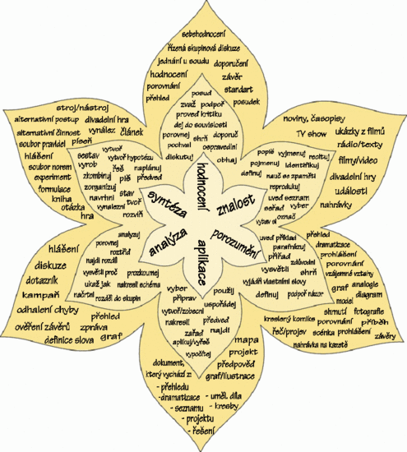

Slide 16
Bloomova taxonomie prakticky…
Identifikujte do jaké Bloomovy kategorie patří cíl, který jste vymysleli.
Ke stejnému tématu (jaký je obsažený v cíli) vytvořte další dvě kategorie z Bloomovy taxonomie…

